Slide 2
Anatomia Avançada – Serviços

Slide 3
O que iremos aprender?
Conceito prático de API
A classe HttpClient do Angular
Injeção de Dependência do Angular
Promise
Observable (programação reativa)

Slide 4
Conceito de API
Pense em API como um conjunto de rotinas para acessar e integrar sistemas na Web. Exemplos práticos de API são:
Serviços de consulta de CEP online
Serviço de envio e consulta de Nota Fiscal Eletrônica
Serviço de mapas e localização
Entre outros...

Slide 5
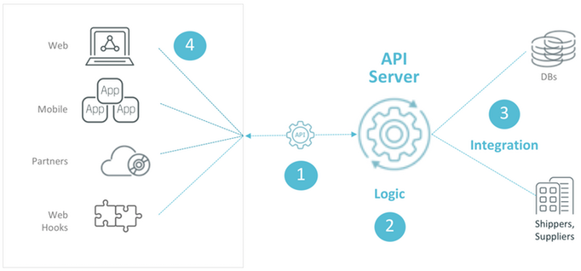
Conceito de API

Slide 6
Conceito de API
No Angular usamos a classe HttpClient do @angular/common/http para fazer requisições REST. Com ela podemos fazer requisições com os verbos Http (Get, Put, Post, Delete e etc...).
Para usar o HttpClient, precisamos injetar o serviço HttpClient, então teremos primeiro entender como funciona injeção de dependência no Angular.

Slide 7
Injeção de Dependência no Angular
Injeção de dependência é usado para abaixar o nível de acoplamento entre os módulos, passando apenas a instância de um objeto para outro dependente dele.
No Angular o conceito não é diferente, então veremos isso sendo implementado na prática com o serviço de HttpClient.
Iremos agora fazer a injeção do serviço HttpClient do Angular.

Slide 8
Injeção de Dependência no Angular
Para declararmos um serviço em uma classe do Angular, temos que declarar ele como público em seu construtor:
import { Component } from '@angular/core';
import { HttpClient } from '@angular/common/http';
@Component({
selector: 'app-root',
templateUrl: './app.component.html',
styleUrls: ['./app.component.scss']
})
export class AppComponent {
constructor(
public httpClient: HttpClient
) { }
public executarChamadaGet() {
return this.httpClient.get('sua_url_aqui');
} }
Uma vez declarado no construtor com o tipo da classe do serviço, já é possível ter acesso aos métodos que aquele serviço oferece.
MAS AINDA NÃO É POSSÍVEL EXECUTAR O SERVIÇO.
É necessário mais um passo.

Slide 9
Injeção de Dependência no Angular
Apesar de importarmos o serviço HttpClient, declararmos ela na classe do componente e acessarmos seus métodos, não conseguimos usar ela.
Temos que pedir para o Angular instanciar esse serviço no módulo para usarmos a mesma instância em todas as classes.
Daí temos que declarar o serviço no Provider do nosso módulo, pois o Provider é responsável por fazer essa instanciação.

Slide 10
Injeção de Dependência no Angular
No módulo que estamos usando essa classe, temos que declarar os providers – que no caso do módulo de HttpClient já estão implementados:
import { BrowserModule } from '@angular/platform-browser';
import { NgModule } from '@angular/core';
import { FormsModule } from '@angular/forms';
import { HttpClientModule } from '@angular/common/http';
import { AppComponent } from './app.component';
@NgModule({
declarations: [
AppComponent
],
imports: [
BrowserModule,
FormsModule,
HttpClientModule
],
providers: [],
bootstrap: [AppComponent]
})
export class AppModule { }
Dentro do módulo HttpClientModule já tem o HttpClient em seu provider e por isso não é necessário repetir aqui em nosso módulo.
Mas caso fosse outro serviço, seria necessário colocar o serviço em nosso array providers.
Agora o serviço já funcionará em todas as classes desse módulo que a usarem.

Slide 11
A classe HttpClient do Angular
É uma classe para requisições REST
Ele implementa os verbos HTTP (GET, PUT, POST, DELETE e etc)
Toda requisição retorna um observador ou uma promessa (Observables ou Promises)
Todas as requisições são assíncronas, sendo necessário sempre informar uma função de Callback para o retorno da requisição

Slide 12
A classe HttpClient do Angular
Como fazer uma requisição com o serviço HttpClient:
Requisição GET:
public fazerRequisicao() {
return this.http.get('sua_url_aqui');
}
O verbo DELETE é nesse mesmo formato, precisando apenas da URL, sem dados no corpo da requisição.
Requisição POST:
public fazerRequisicao() {
return this.http.post('sua_url_aqui', dados_post_enviar);
}
O verbo PUT é nesse mesmo formato, podendo informar a URL e dados do corpo da requisição.

Slide 13
A classe HttpClient do Angular
O que estes métodos do serviço HttpClient retornam?
Eles retornam um Observable.

Slide 14
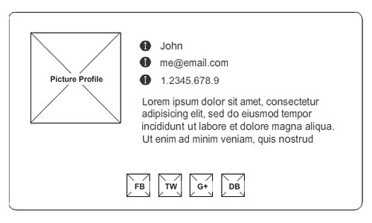
Injeção de Dependência no Angular
Esse cartão virtual É UM COMPONENTE criado no Angular que está sendo repetido com a diretiva de repetição *ngFor.
user-card.component.*

Slide 15
INPUT - Cenário
Cada componente de cartão virtual tem suas devidas informações de acordo com a iteração na lista de clientes hospedados.
Marcio da Silva
Maria Luiza
Ana Clara
Joel Brandão

Slide 16
INPUT - Cenário
Como você faz para transferir, em cada componente, a informação do cliente na iteração da lista?
Aí é que usamos o Input!

Slide 17
INPUT
Um Input SEMPRE receberá uma informação de um componente pai através de Property Binding;
Um Input SEMPRE será implementado na controller do componente filho (o componente que irá receber a informação do componente pai) através do decorador @Input() encontrado na biblioteca @angular/core sendo sempre necessário importa-lo antes de usar;
Um Input pode receber qualquer valor seja ele um objeto, uma string, um numero ou qualquer outro tipo de variável – desde que você declare o tipo;
A sintaxe do Input é: @Input(‘<nome_da_propriedade>’) <variável>: <tipo>;
O <nome_da_propriedade> é um atributo opcional. Se não for informado, a propriedade é acessada externamente com o nome da variável que será declarado, do contrário, o valor do atributo <nome_da_propriedade> será o nome da variável pra acesso externo;

Slide 18
INPUT
Implementação do decorador Input no componente filho (usuário-card.component.ts | usuário-card.component.html):
import { Component, Input } from '@angular/core';
@Component({
selector: 'usuarioCard',
templateUrl: 'usuario-card.component.html'
})
export class UsuarioCardComponent {
@Input()
public nome: string;
constructor() { }
}
<div class="card">
<img
src="userImg.png"
alt="Imagem do usuário"
class="card-photo">
<p class="card-nome">{{ nome }}</p>
</div>
Dessa forma o componente já pode receber variáveis quando ele for declarado no HTML da página pai!

Slide 19
INPUT
Passando o nome do cliente para o card da lista (lista-usuarios.component.html):
import { Component } from '@angular/core';
@Component({
selector: 'listaUsuarios',
templateUrl: 'lista-usuarios.component.html'
})
export class ListaUsuariosComponent {
public usuarios = [
'João da Silva',
'Clarice Barbosa',
'Mariana Barros'
];
constructor() { } }
<usuarioCard
*ngFor="let usuario of usuarios“ [nome]="usuario">
</usuarioCard>
Note que agora temos uma propriedade personalizada para o nosso componente.
No Input, SEMPRE passamos a informação para o componente filho via PROPERTY Binding.

Slide 20
INPUT
Lembre-se:
Um Input SEMPRE se comunica através de Property Binding.

Slide 21
OUTPUT - Cenário
Ainda no cenário do Hotel, imagine que cada vez que você clicar no botão “Checkout”, o componente pai precise mostrar uma caixa de diálogo de confirmação da ação exibindo os dados do cliente nessa caixa de diálogo.
Checkout

Slide 22
OUTPUT - Cenário
Ao confirmar a caixa de diálogo, o cliente sairá da lista de hospedados.
EXCLUÍDO!

Slide 23
OUTPUT - Cenário
Assim como no Input, como fazemos para que o componente filho passe uma informação para o componente pai fazer o checkout do cliente?
Através do Output!

Slide 24
OUTPUT
Um Output SEMPRE receberá um método de callback de um componente pai através de Event Binding <– Repare que não é mais Property Binding, como no Input.
Um Output SEMPRE será implementado na controller do componente filho (o componente que irá receber a informação do componente pai) através do decorador @Output() encontrado na biblioteca @angular/core sendo sempre necessário importa-lo antes de usar;
Um Output pode receber como parâmetro somente um método de callback já implementado no componente pai para que ele possa chamar esse método quando um evento ocorrer – como o clique do botão “Checkout”;
A sintaxe do Output é: @Output(‘<nome_da_propriedade>’) <variável>: <tipo>;
O <nome_da_propriedade> é um atributo opcional. Se não for informado, a propriedade é acessada externamente com o nome da variável que será declarado, do contrário, o valor do atributo <nome_da_propriedade> será o nome da variável pra acesso externo;
O tipo de uma variável decorada com Output sempre tem que ser um EventEmitter;

Slide 25
OUTPUT
Implementação do decorador Output no componente filho (usuário-card.component.ts | usuário-card.component.html):
import { Component, Output, Input } from '@angular/core';
@Component({
selector: 'usuarioCard',
templateUrl: 'usuario-card.component.html'
})
export class UsuarioCardComponent {
@Input()
public nome: string;
@Output()
public checkoutEvent = new EventEmitter<string>();
constructor() { }
public btCheckoutClick() {
this.checkoutEvent.emit(this.nome);
}
}
<div class="card">
<img
src="userImg.png"
alt="Imagem do usuário"
class="card-photo">
<p class="card-nome">{{ nome }}</p>
<button
class="checkout-button"
(click)="btCheckoutClick()"> Checkout</button>
</div>
Ao clicar no botão Checkout, ele irá chamar o método emit do EventEmitter passando o nome como parâmetro para ele.

Slide 26
OUTPUT
Passando o nome do cliente para a lista (componente pai) (lista-usuarios.component.html):
import { Component } from '@angular/core';
@Component({
selector: 'listaUsuarios',
templateUrl: 'lista-usuarios.component.html'
})
export class ListaUsuariosComponent {
public usuarios = [
'João da Silva',
'Clarice Barbosa',
'Mariana Barros'
];
public confirmarCheckout(clienteNome: string) {
window.confirm(`Fazer o checkout do cliente ${clienteNome}?`);
}
constructor() { } }
<usuarioCard
*ngFor="let usuario of usuarios"
[nome]="usuario"
(checkoutEvent)="confirmarCheckout($event)"
></usuarioCard>
Note que agora temos um EVENTO personalizado para o nosso componente.
No Output, SEMPRE passamos a informação para o componente pai via EVENT Binding.

Slide 27
INPUT / OUTPUT
Lembre-se:
Um Input SEMPRE se comunica através de Property Binding;
Um Output SEMPRE se comunica através de Event Binding;

Slide 28
Atividade Prática
Vamos praticar os conceitos aprendidos nessa aula.
Vá para a branch “anatomia-avancada/input-output” do projeto BootCampSantander;

